Slide 1
Parlons laïcité avec les parents d’élèves
Présentation à l’attention des Équipes académiques valeurs de la République

Slide 2
Parlons laïcité avec les parents d’élèves
  Expliquer et partager les missions de l’École et le rôle protecteur du principe de laïcité à l’École
  Les enjeux
  Partager et promouvoir la laïcité auprès des parents d’élèves
  Pilotage éducatif : comment informer et sensibiliser les parents d’élèves
  Ressources

Slide 3
Expliquer et partager les missions de l’École et le rôle protecteur du principe de laïcité à l’École
Parlons laïcité avec les parents d’élèves
Ce que signifie une école laïque
L’École publique, un choix républicain
En inscrivant leur enfant, les parents s’engagent à respecter les savoirs enseignés et les valeurs de la République transmises aux élèves
La laïcité, fondement de l’école
Liberté : permettre à l’élève de penser librement, à l’abri de toute pression religieuse ou idéologique
Égalité : refuser les discriminations, garantir les mêmes enseignements à tous
Fraternité : promouvoir le respect, la solidarité, une vie scolaire apaisée
Des règles communes pour tous
Aucune conviction personnelle ne justifie un refus des enseignements. Les signes religieux ostensibles sont interdits pour les élèves.
Un lien de confiance
L’école permet l’accès au savoir dans un cadre commun et laïque qui repose d’abord sur la confiance en l’École

Slide 4
Les enjeux
Parlons laïcité avec les parents d’élèves
Améliorer la perception et la représentation de l’école laïque auprès des parents d’élèves
  L’école laïque garantit les droits des enfants, notamment le droit à l’instruction
  L’école laïque garantit l’égalité d’accès aux apprentissages, à la réussite et au bien-être des élèves
  L’école laïque garantit l’égalité de traitement de tous les élèves
  L’école laïque favorise l’apprentissage de la vie en collectivité
Expliciter la laïcité et les valeurs de la République dans :
  Les règles de fonctionnement de l’école
  Le projet éducatif de l’école et de l’établissement
  Les enseignements et la vie scolaire
Notes:
Améliorer auprès des parents d’élèves la perception et la représentation du système éducatif
Parler laïcité avec les parents d’élèves demande de rappeler la place de ce principe au cœur de l’école, comme cadre commun pour la réussite éducative.
Rappeler que le cadre de l’Ecole garantit les droits des enfants et notamment le droit à l’instruction (L131-1-1 du code de l’éducation)
Présenter l’organisation scolaire : un cadre de vie favorable aux apprentissages, à la réussite et au bien être des élèves. Dans leur intérêt, des obligations s’imposent à tous les élèves (assiduité, respect des règles de fonctionnement mises en place et détaillées dans le règlement intérieur de l’établissement, sécurité,…)
Assumer sereinement l’existence de règles et expliquer leur utilité.
Assurer la prévisibilité de l’action de l’Ecole en cas d’infraction aux règles ou de demande.
Expliciter la laïcité et les valeurs de la République dans le fonctionnement de l’école, le projet éducatif, les enseignements et la vie scolaire
Rappeler le cadre légal et réglementaire et mobiliser le sens des règles dans l’intérêt de l’enfant
Garantir l’information des familles en anticipation des activités scolaires
Anticiper les demandes spécifiques avec les équipes pédagogiques et éducatives.
Identifier les difficultés contextuelles et les messages diffusés sur les réseaux sociaux sources de tensions.

Slide 5
Les enjeux
Parlons laïcité avec les parents d’élèves
Objectif : assurer la cohésion de l’équipe pédagogique et éducative sur l’application du principe de laïcité
Anticiper les éléments de discours
Article L.111-1 du code de l’éducation
Les règles et les enseignements de l’école garant de la liberté, de l’égalité et de la fraternité
L’obligation de neutralité des personnels, garantie de la liberté de conscience des élèves et de l’égalité de traitement
Signaler et répondre
Rappeler l’importance du signalement des situations et l’accompagnement des EAVR
Présenter un protocole de gestion des atteintes à la laïcité
Répondre aux contestations d’enseignement et aux discours remettant en cause le principe de laïcité
  Mobiliser et fédérer
Actions éducatives, notamment autour de la journée du 9 décembre
Pédagogie sur la place des croyances et des savoirs
Culture d’établissement pour valoriser les valeurs de la République
Notes:
Article L.111-1 du code de l’éducation
« Pour garantir la réussite de tous, l'école se construit avec la participation des parents, quelle que soit leur origine sociale. Elle s'enrichit et se conforte par le dialogue et la coopération entre tous les acteurs de la communauté éducative.(…) »
« Outre la transmission des connaissances, la Nation fixe comme mission première à l'école de faire partager aux élèves les valeurs de la République. Le service public de l'éducation fait acquérir à tous les élèves le respect de l'égale dignité des êtres humains, de la liberté de conscience et de la laïcité. Par son organisation et ses méthodes, comme par la formation des maîtres qui y enseignent, il favorise la coopération entre les élèves.
Dans l'exercice de leurs fonctions, les personnels mettent en œuvre ces valeurs.
Le droit à l'éducation est garanti à chacun afin de lui permettre de développer sa personnalité, d'élever son niveau de formation initiale et continue, de s'insérer dans la vie sociale et professionnelle, d'exercer sa citoyenneté. »

Slide 6
Partager et promouvoir la laïcité auprès des parents d’élèves
Parlons laïcité avec les parents d’élèves
Objectif : présenter la laïcité aux parents d’élèves
Lors de la journée de rentrée ou lors des temps de concertation avec les enseignants
A la demande de parents d’élèves
Lors de chaque opportunité de rencontre avec les parents
Sensibiliser
S’appuyer sur la Charte de la laïcité à l’École
La laïcité, garantie de la liberté, de l’égalité et de la fraternité des élèves
Dialoguer
Questionner les représentations des parents d’élèves
Expliquer
Le caractère obligatoire et le sens des enseignements
L’approche laïque des faits religieux dans les enseignements pour une culture commune et une ouverture à l’autre
Notes:
Sensibiliser
Faire connaître le cadre de l’École laïque
Définir les modalités d’information aux parents d’élèves : objectifs, accessibilité, contenu, temporalité.
Dialoguer, informer, répondre aux questions chaque fois que nécessaire.
Aborder les questions liées à la laïcité lors de temps mobilisateurs pour les parents d’élèves.
Impliquer le collectif et assurer la cohésion de l’équipe pédagogique et éducative.

Slide 7
Parlons laïcité avec les parents d’élèves
Pilotage éducatif : investir les temps et les espaces pour informer et sensibiliser les parents d’élèves
Objectif : pistes d’actions à tous les personnels pour favoriser le dialogue avec les parents
  S’appuyer sur les parents engagés pour renforcer le lien école-famille et promouvoir les valeurs de la République
  Fournir des repères clairs, accessibles et officiels sur le principe de laïcité à l’École
  Expliquer, rassurer, rappeler les valeurs de la République
  Impliquer, accueillir, renforcer le lien École-famille
Notes:
Demande d’implication
S’appuyer sur les parents engagés dans et hors l’école notamment à travers les fédérations qui peuvent représenter des relais efficaces pour travailler la communication et la médiation vers l’ensemble de la communauté des parents.
Insister avec eux sur le lien entre laïcité et valeurs de la République (liberté de conscience, égalité de toutes les croyance et les non-croyance, fraternité et solidarité).
Demande d’information
De nombreuses ressources sont à disposition pour guider le chef d’établissement dans ses réponses aux parents :
La mallette des parents rénovée (à venir) : « comment parler de la laïcité aux parents ? »
Vadémécum « La laïcité à l’école »
Organiser des rencontres régulières avec les parents relais (réunion de rentrée, temps avec les fédérations, temps avec les élus du Conseil d’administration, temps avec les membres des différentes commissions impliquant une co-éducation avec les parents)
Manifestation d’une incompréhension sur l’application du principe de laïcité à l’école
Dans certaines situations, des parents interviennent pour contester l’application du principe de laïcité à l’école.
Critique de la loi du 15 mars 2004 qui consiste parfois à mettre en avant son caractère liberticide et discriminatoire
Contestations d’enseignements à la fois sur des contenus des cours et sur les actions éducatives menées
Vadémécum « La laïcité à l’école » et « Agir contre le racisme, l’antisémitisme et les discriminations liées à l’origine en milieu scolaire »
Parcours m@gistère sur les contestations d’enseignement intitulé « renforcer la culture juridique et anticiper les contestations d’enseignement » est disponible depuis la rentrée 2024
La formation de tous les personnels à la laïcité est aussi un moyen de sécuriser les réflexes des agents face aux situations complexes
Enfin, les équipes académiques valeurs de la République peuvent être saisies et apporter une aide et accompagner la prise en charge par les équipes éducatives et pédagogiques
Éloignement
Certains parents peuvent éprouver des difficultés à comprendre le fonctionnement scolaire (barrière linguistique, manque de temps, précarité, isolement ). Ils ne répondent pas toujours aux sollicitations de l’école et n’assistent pas toujours aux réunions. L’objectif est de faire venir ces parents à l’école (cafés des parents, manifestations hors les murs, participation à des évènements ritualisés et des évènements organisés par les parents « relais » ) et de profiter de toutes les occasions pour promouvoir le principe de laïcité et les actions éducatives qui lui sont liées.
Porter une attention toute particulière aux parents non francophones et/ou aux familles arrivant sur le territoire français, parfois étrangers au principe de laïcité de la République française. L’opération « Ouvrir l'École aux parents pour la réussite des enfants » (OEPRE) vise à favoriser l'intégration des parents d'élèves, primo-arrivants, immigrés ou étrangers hors Union européenne et aborde notamment les valeurs de la République et le principe de laïcité.

Slide 8
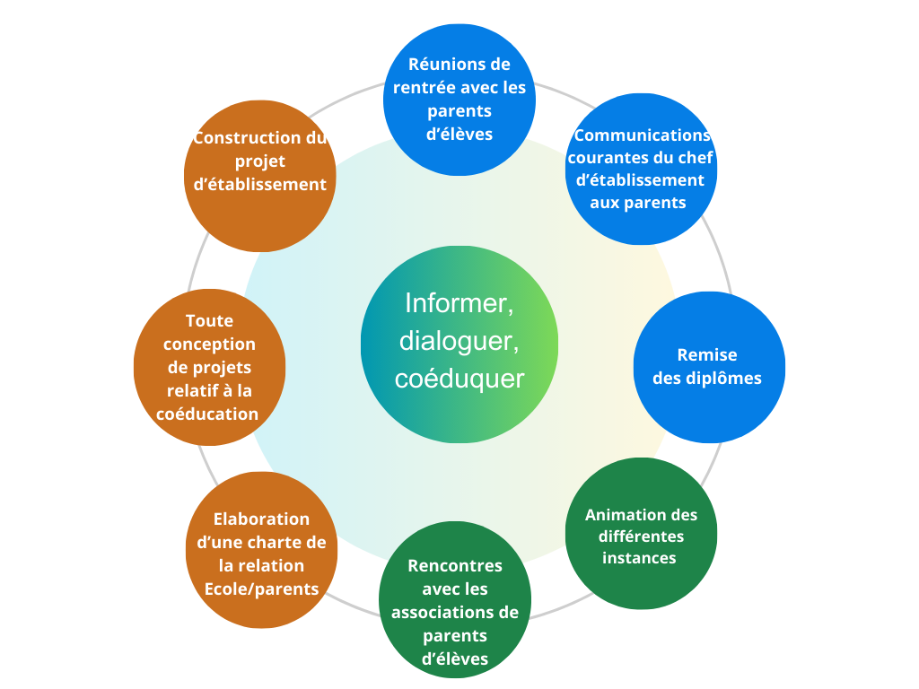
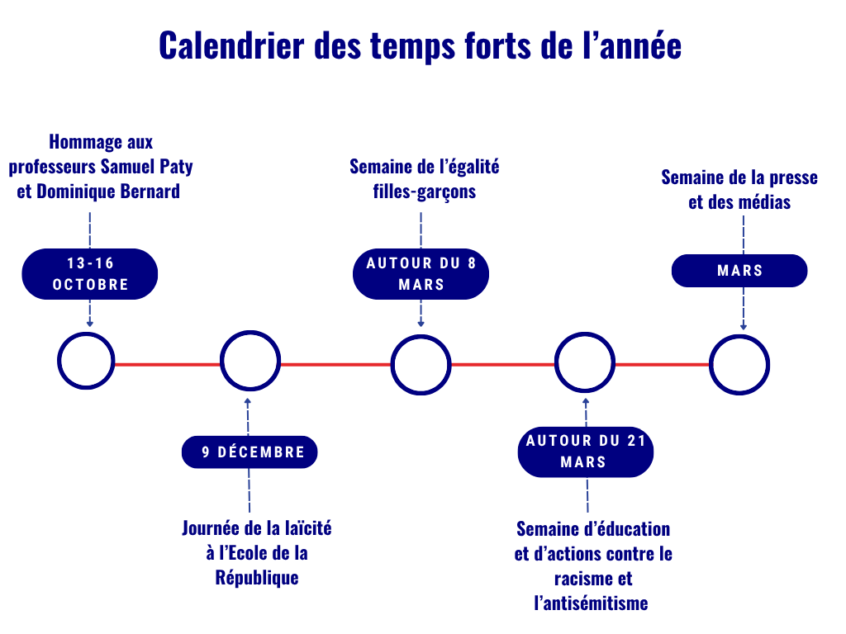
Pilotage éducatif : investir les temps et les espaces pour informer et sensibiliser les parents d’élèves
Parlons laïcité avec les parents d’élèves
Objectif : pistes pour le chef d’établissement
Notes:
Aborder la thématique de la laïcité lors des interactions directes avec les parents lors :
Des réunions de rentrée des parents d’élèves
Des communications courantes du chef d’établissement aux parents
Des rencontres avec les fédérations
De l’animation des différentes instances et notamment le CESCE
De la remise des diplômes
De la construction du projet d’établissement et notamment du volet éducatif
De l’élaboration d’une charte des parents
De toute conception de projet relatif à la coéducation

Slide 9
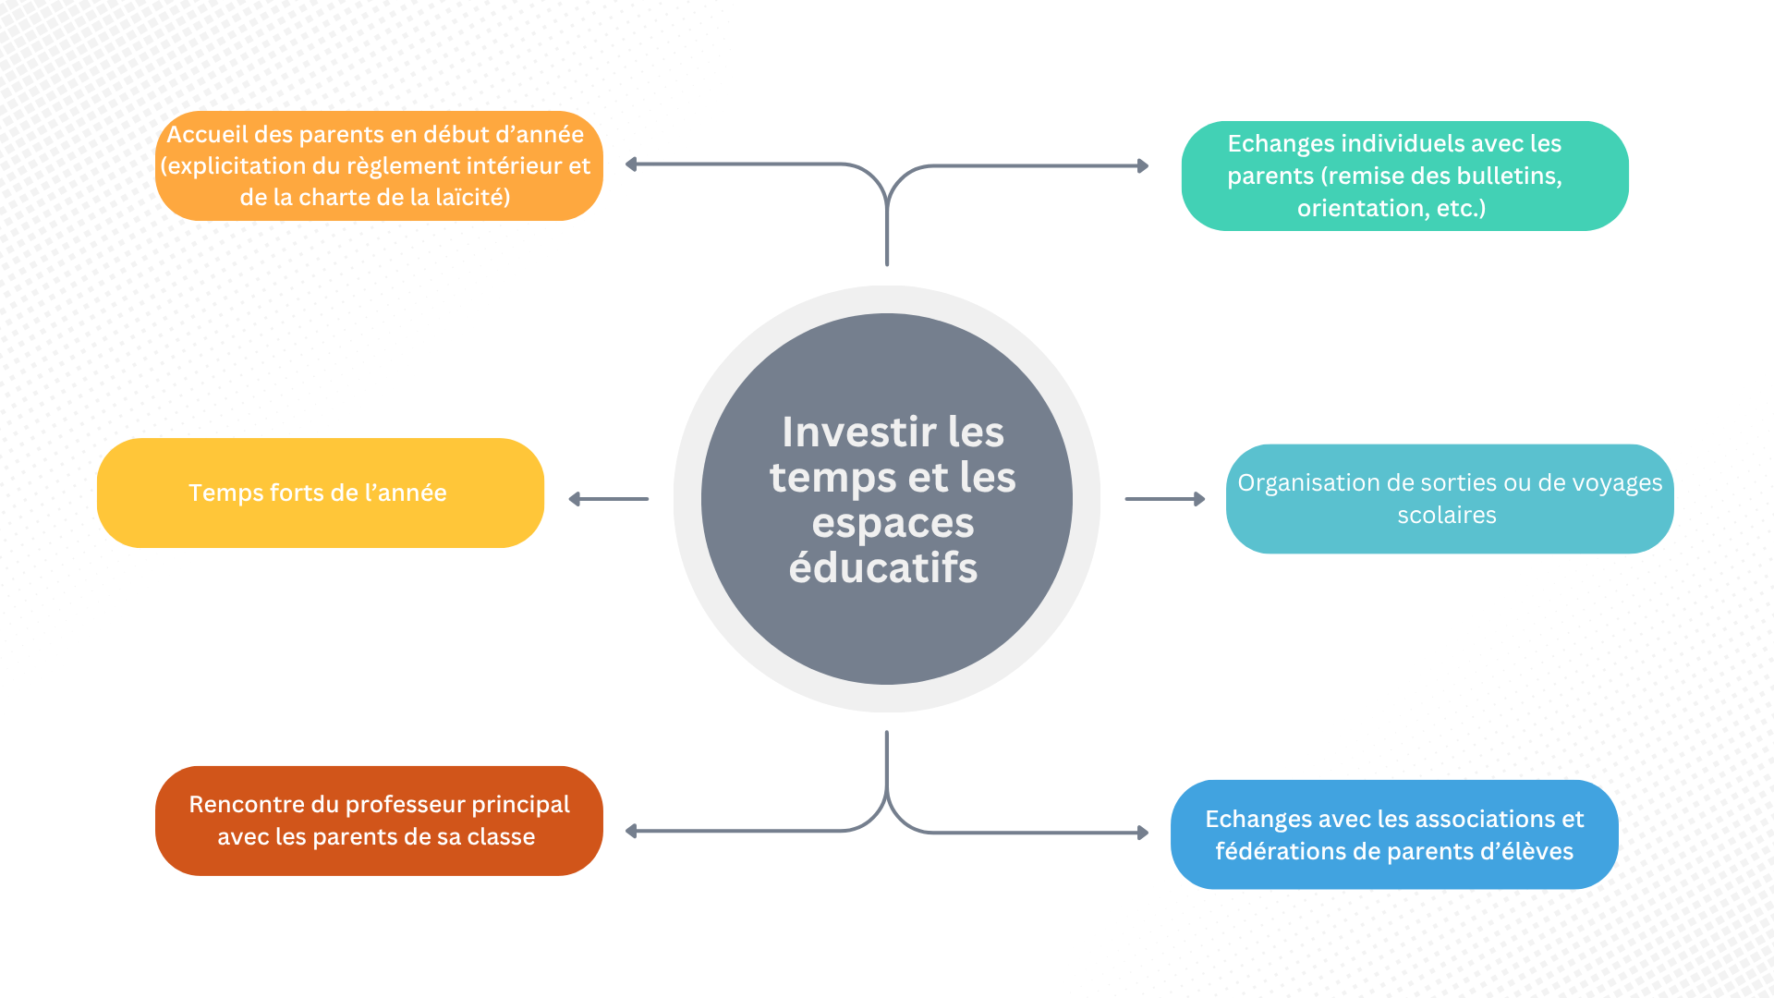
Pilotage pédagogique et éducatif : investir les temps et les espaces pour informer et sensibiliser les parents d’élèves
Parlons laïcité avec les parents d’élèves
Objectif : investir les temps et les espaces éducatifs
Développer les compétences des agents par la formation continue ou via l’entretien du PPCR (partie coopérer avec les parents).
Notes:
Lors de la journée de rentrée ou lors des temps de concertation avec les enseignants
Expliquer comment aborder la question du principe de laïcité dans leur rapport avec les parents ;
comment réagir face aux atteintes ;
comment promouvoir la laïcité au quotidien en lien avec le projet éducatif du projet d’établissement et le calendrier des temps forts de l’année (9 décembre, 15 mars, hommage à Samuel Paty et Dominique Bernard, semaine d’éducation et d’action contre le racisme et l’antisémitisme).
Remise des diplômes : L'interdiction de porter des signes religieux ostensibles lors de la remise d’un diplôme national ne s’applique que si l’élève est encore scolarisé dans l’enseignement public (fiche n° 5 du vade-mecum « La laïcité à l’école »).

Slide 10
Ressources
Parlons laïcité avec les parents d’élèves
Parlons laïcité avec les parents d’élèves
Document d’information aux familles « La laïcité à l’École, un principe protecteur » (Lien médiathèque éduscol?)
Foire aux questions en ligne à destination de l’ensemble des personnels des établissements scolaires (Lien médiathèque éduscol?)
Les ressources la laïcité à l’école
Le vademecum « La laïcité à l’École », outil de référence pour comprendre et mettre en œuvre ce principe à l’École
Le coffret « Guide républicain », composé de « L’idée républicaine », le vade-mecum « La laïcité à l’École » et « La République à l’École ».
Parcours m@gistère « renforcer la culture juridique et anticiper les contestations d’enseignement »
La Charte de la laïcité commentée et expliquée en vidéo sur Réseau Canopé
La laïcité sur la page valeurs de la République de Réseau Canopé
Sur Lumni Enseignement, le dossier « la laïcité en France »

